Slide 1






PROYECTO DE TÍTULO
DIVINO BIZCOCHITO
Ingeniería en Informática
Sede: Puente Alto
Docente: Juan Pablo Ramos Sanchez
2025

Slide 2

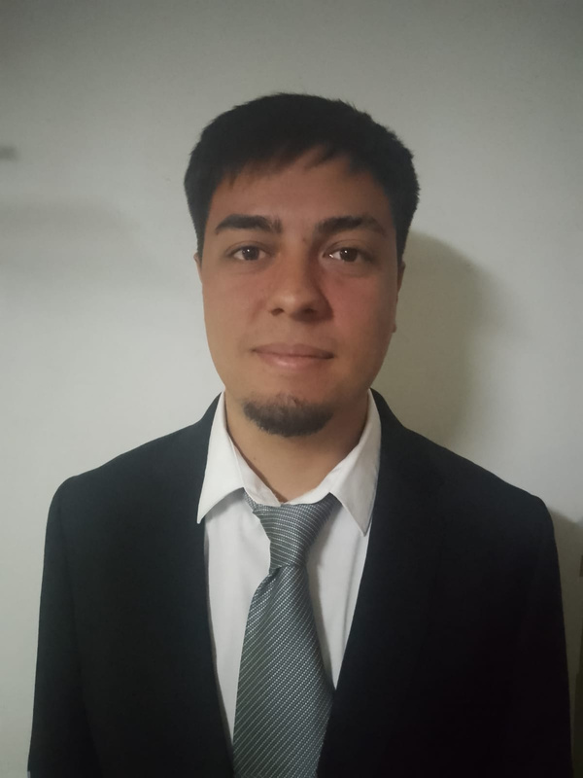
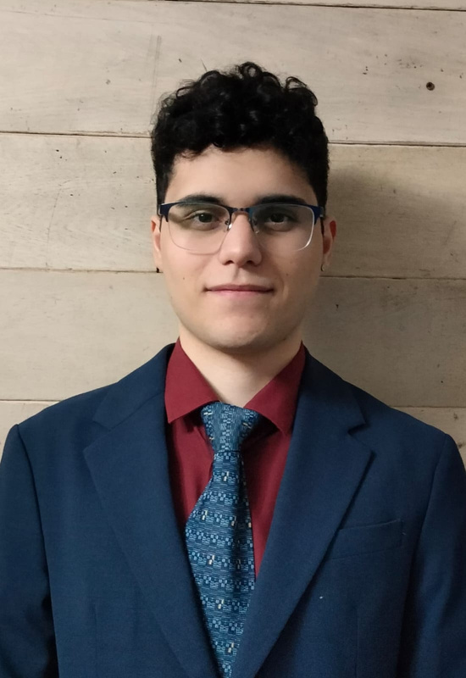
INTEGRANTES DEL EQUIPO
Joaquín Galarce
Baltazar Roa Soto
Angel Pinto
Diseñador Web
Analista Programador
Development Team
DBA
QA
Development Team
Jefe De Proyecto
Product Owner

Slide 3


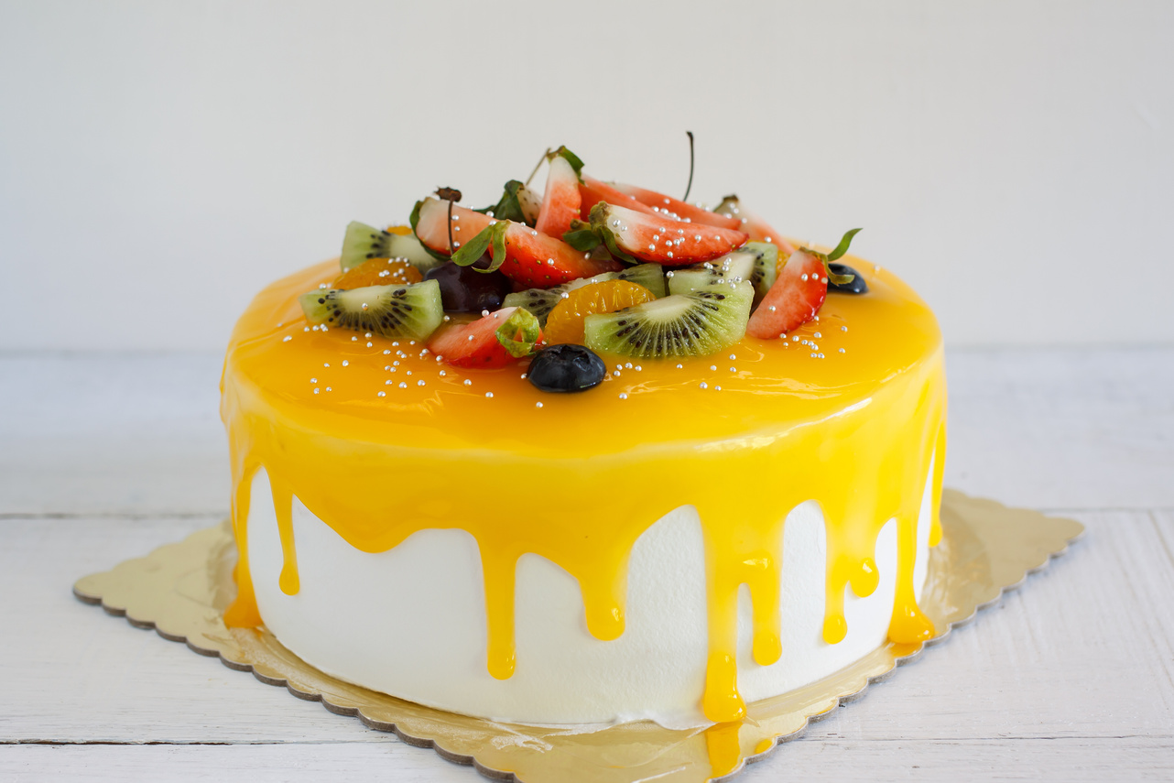
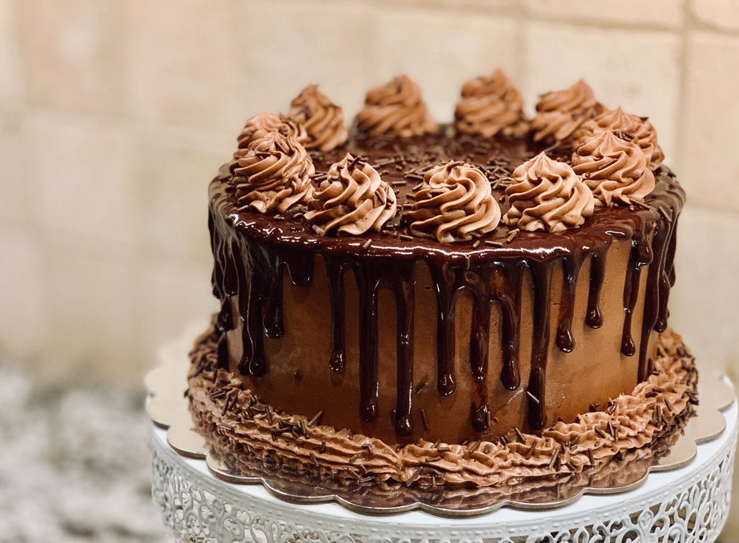
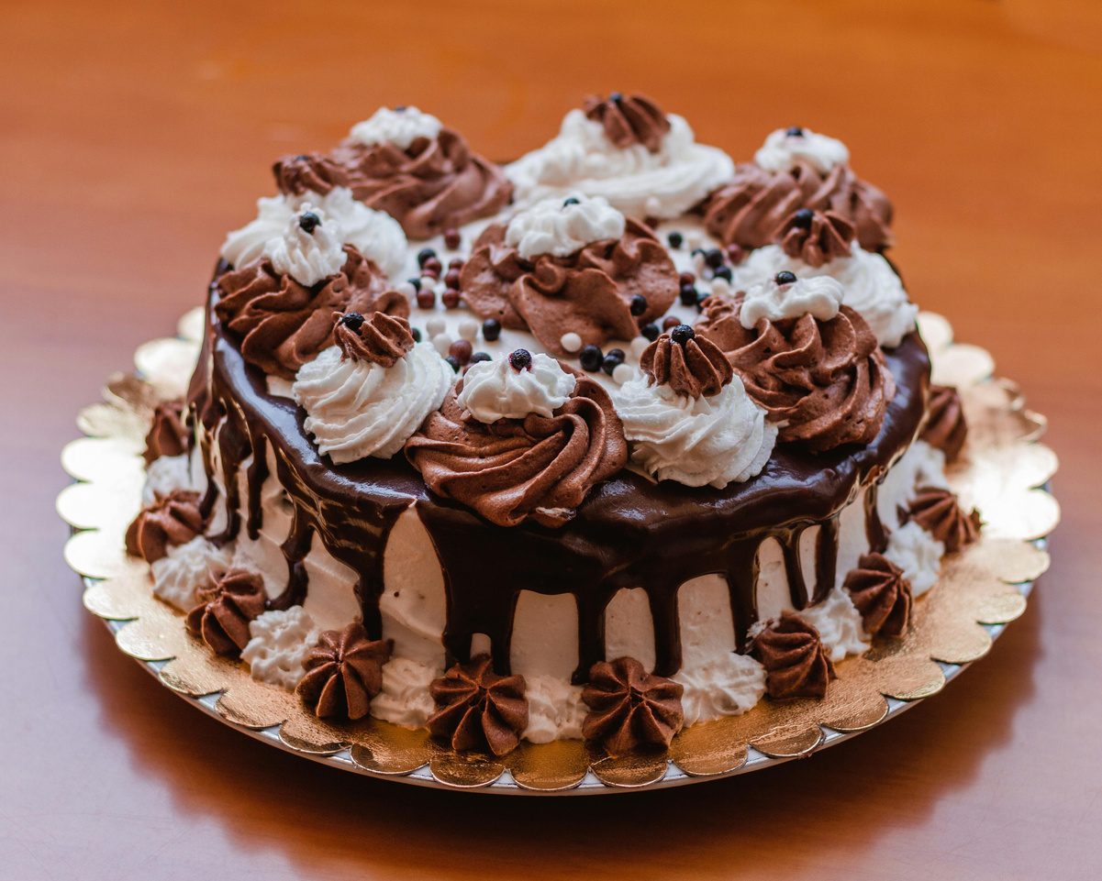
INTRODUCCIÓN
Divíno Bizcochito

Slide 4


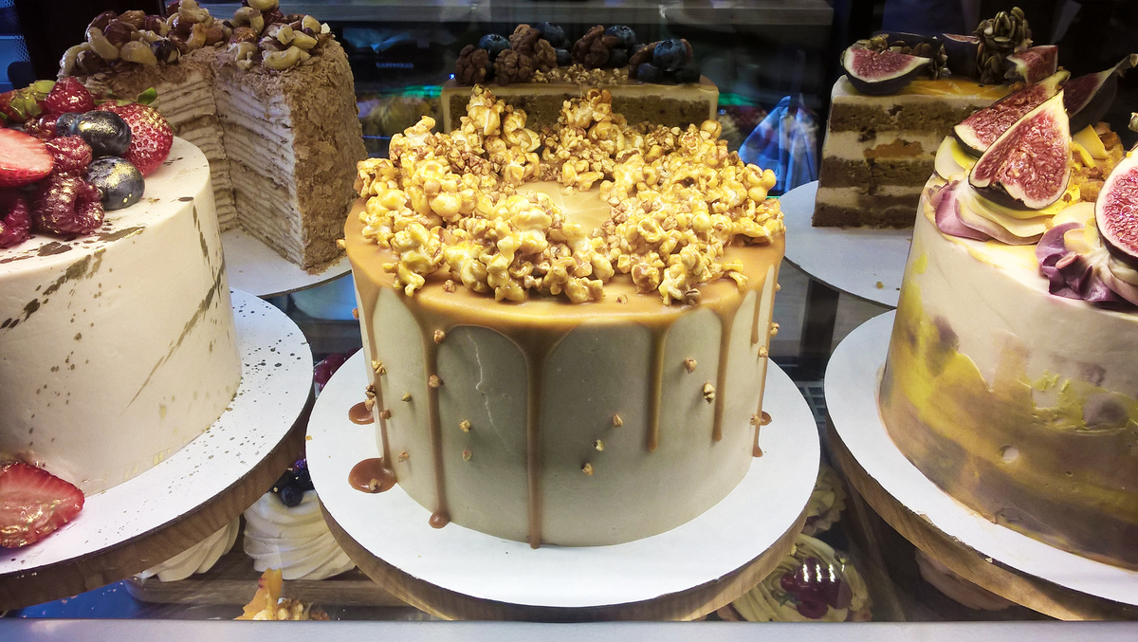

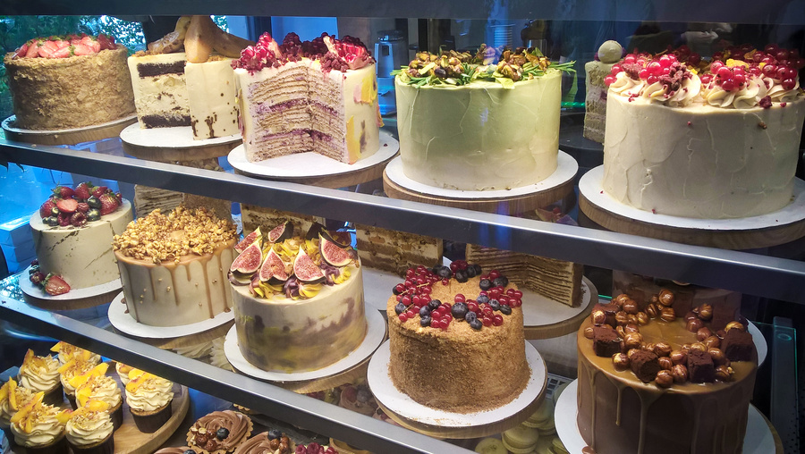
PLANTEAMENTO DEL PROBLEMA
Falta de trazabilidad: No existe un registro claro del estado y seguimiento de los pedidos.
Mensajes perdidos: Algunos pedidos no se responden o se extravían entre las conversaciones.
Errores frecuentes: Fallas en fechas, cantidades o especificaciones por la gestión informal.
Desorden administrativo: Dificulta organizar la información y mantener un control ordenado de ventas y pedidos.
Según portalinnova y entel digital solo un 23,1 % de pymes estan digitalizadas y el 46% afirma estan en proceso de digitalización

Slide 5




PROPUESTA SOLUCIÓN
Plataforma Web
Aplicación Mobile
Para responder a las dificultades de Divino Bizcochito, se desarrollará una solución tecnológica conformada por una plataforma web y aplicación móvil.
Una vez implementada se esperan mejoras de el 50% en ventas y producción
Se busca duplicar las utilidades del año 1 al año 2, luego al menos tener un incremento del 10% por año
Esperamos que al menos el 90% de los pedidos se concreten de forma exitosa una vez implementada la solución
Trazabilidad y respuesta automática
Entre un 25% y 30% de reducción del tiempo administrativo

Slide 6

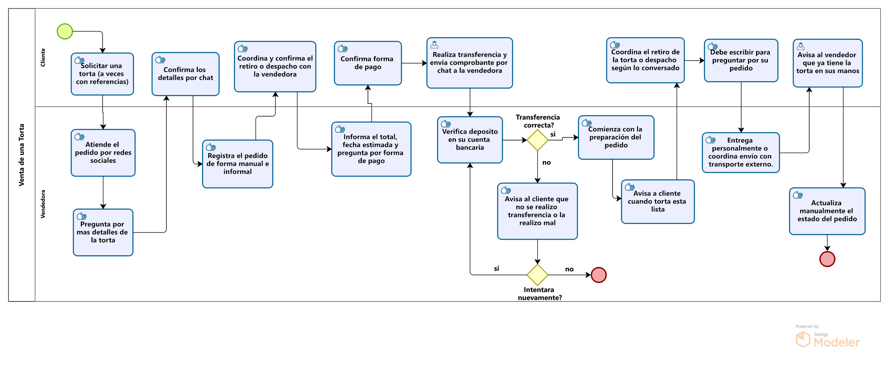
AS IS (SISTEMA ACTUAL)

Slide 7






OBJETIVOS
Objetivos Especificos
Objetivo General
Implementar un catálogo digital interactivo.
Digitalizar la creación y confirmación de pedidos.
Integrar un sistema de pago en línea
Habilitar seguimiento en tiempo real.
Desarrollar un panel administrativo centralizado.
Mejorar la trazabilidad y reducir errores operativos.
Optimizar la comunicación y experiencia del cliente.
Desarrollar una solución tecnológica integral, compuesta por una plataforma web y una aplicación móvil, aumentando la eficiencia operativa y la satisfacción del cliente con una experiencia de usuario clara, simple e intuitiva.

Slide 8











ALCANCE
1
¿Qué hace?
Catálogo digital
Carrito y pagos
Gestión interna
Seguimiento
Notificaciones
Panel Admin
Reportes
2
¿Qué no hace?
Administración móvil
Stock automático
Contabilidad
Integración externa
3
Otras Restricciones
Sandbox WebPay
Servicios cloud
Internet requerido

Slide 9
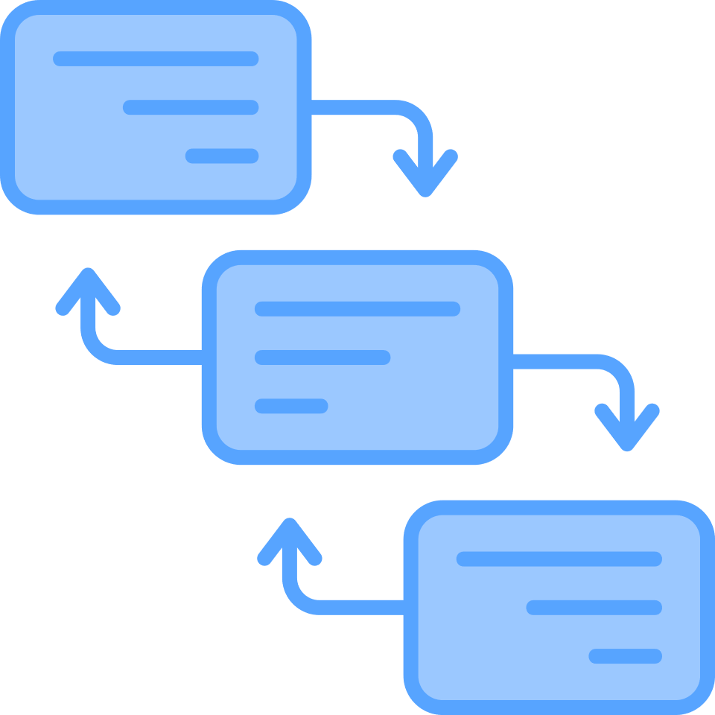

METODOLOGÍA
Hitos Importantes
La metodología del proyecto se basa en el modelo en cascada. Sin embargo, se complementa con prácticas de Scrum, permitiendo flexibilidad en los roles, trabajo colaborativo y ajustes.
HITO | FECHA
Fase de planificación | 23/08
Fase de Análisis y Diseño | 07/09
Fase de Desarrollo | 18/09
Fase Desarrollo Web | 28/10
Fase Desarrollo App | 20/11
Fase de Pruebas y QA | 29/11
Fase de implementación y cierre | 04/12

Slide 10

REQUERIMIENTOS FUNCIONALES
ID | Categoria | Nombre | Descripción
RF 1 | Adminitración | Cuenta administrador | Los Administradores tienen cuentas predeterminadas con un usuario y contraseña inicial basados en su correo y una contraseña predefinida.
RF 5 | Autenticación y Usuarios | Autentificación de usuarios | El sistema debe permitir que los usuarios ingresen con su correo y contraseña, validando sus credenciales y otorgando acceso solo si la autenticación es correcta.
REQUERIMIENTOS NO FUNCIONALES
ID | Categoria | Nombre | Descripción
RNF 31 | Usabilidad | Destacados en la página principal | La página principal debe mostrar los productos destacados de forma clara y accesible, priorizando la visibilidad de los cuatro más vendidos.
RFN 39 | Usabilidad / Seguridad | Seguridad de la información y protección de datos | El sistema debe proteger la confidencialidad, integridad y disponibilidad de los datos, utilizando mecanismos de autenticación y autorización.

Slide 11
MATRIZ DE RIESGOS
Identificación, evaluación y mitigación de riesgos del proyecto
ID | RIESGO | DESCRIPCION | IMPACTO / PROBABILIDAD | MITIGACIÓN
R01 | Mal análisis del caso | Los requisitos funcionales y no funcionales no fueron identificados del todo, podría provocar atrasos dentro del proyecto. | Crítica/Medio | Comunicar y gestionar una reunión con los interesados con la finalidad de actualizar el alcance del proyecto considerando los nuevos requisitos identificados.
R06 | Tiempo de entrega | Retraso en los tiempos de entrega del proyecto | Crítica/Medio | con una planificación detallada en la Carta Gantt, seguimiento semanal, división de tareas, tiempos de buffer y comunicación constante del equipo.
R07 | Pruebas fallidas | Las pruebas fallidas vuelven a la etapa de desarrollo para ser arregladas. Lo que puede generar atrasos. | Marginal/Alto | Realizar pruebas unitarias automaticas dentro de la fase de desarrollo para ahorrar tiempo.
R20 | Interfaz Confusa o Incompleta | Si la experiencia de usuario no está bien diseñada o la navegación es poco intuitiva, los clientes pueden abandonar la plataforma antes de completar una compra | Catastrofica/Alto | Crear prototipos, realizar pruebas de usabilidad con usuarios y ajustar la interfaz de forma iterativa aplicando principios UX para asegurar una navegación clara y fácil de entender.

Slide 12
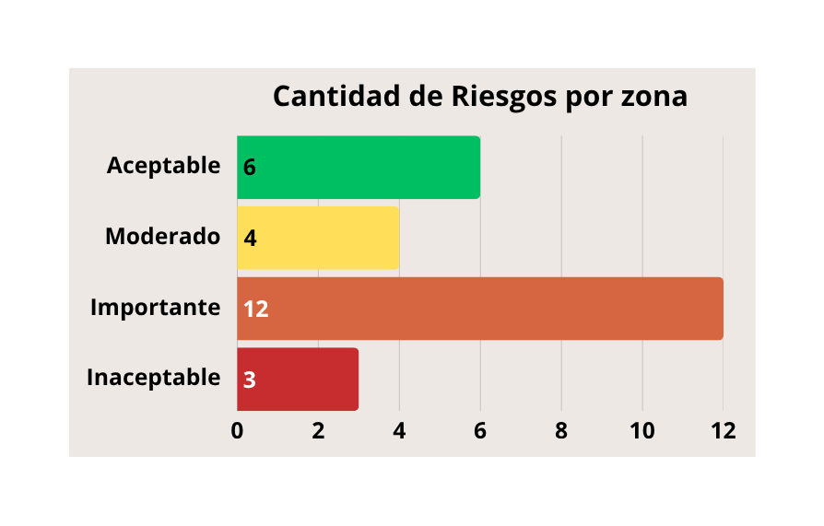
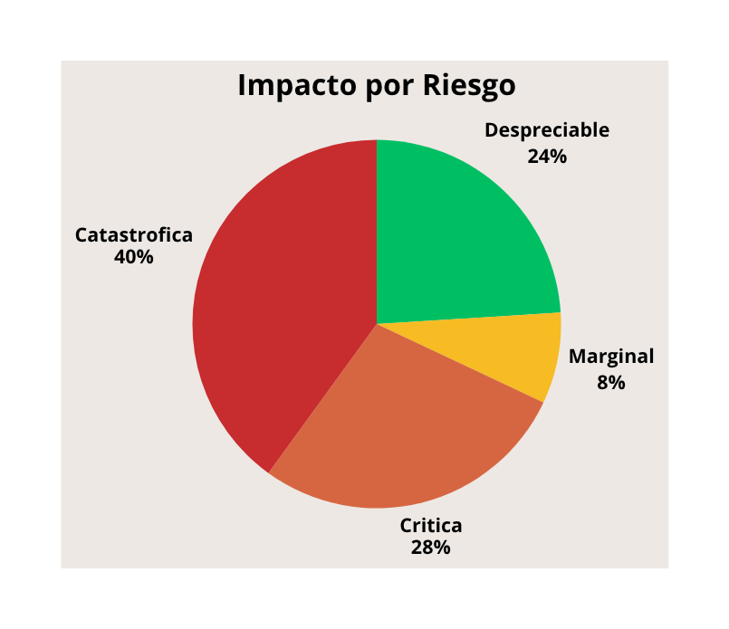
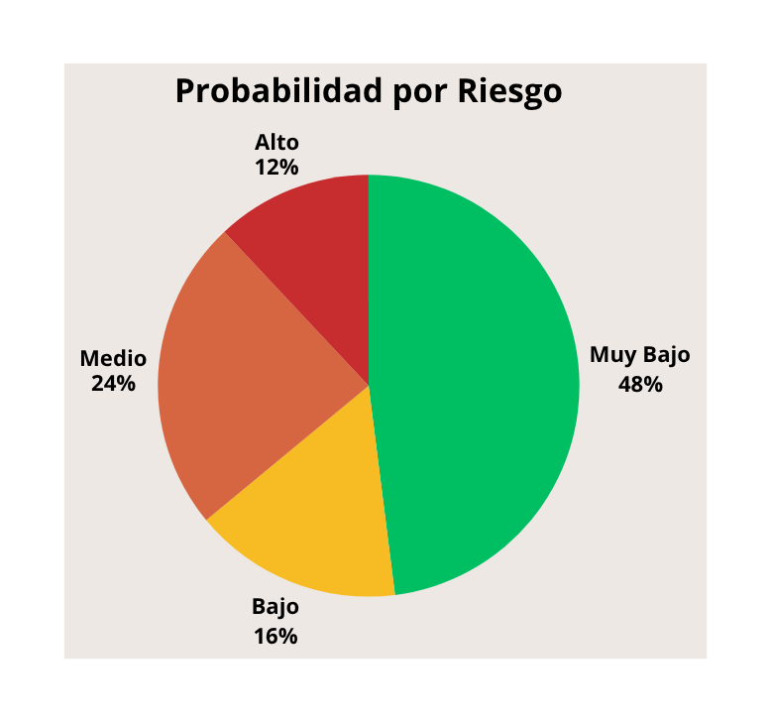

RIESGOS
🔴Alto | 🟢Muy Bajo | Impacto/ Probabilidad | 🟡Bajo | 🟠Medio
 | Aceptable | 🟢Despreciable
 |  | 🟡Marginal | Moderado
 |  | 🟠Crítica |  | Importante
Inaceptable |  | 🔴Catastrófica

Slide 13
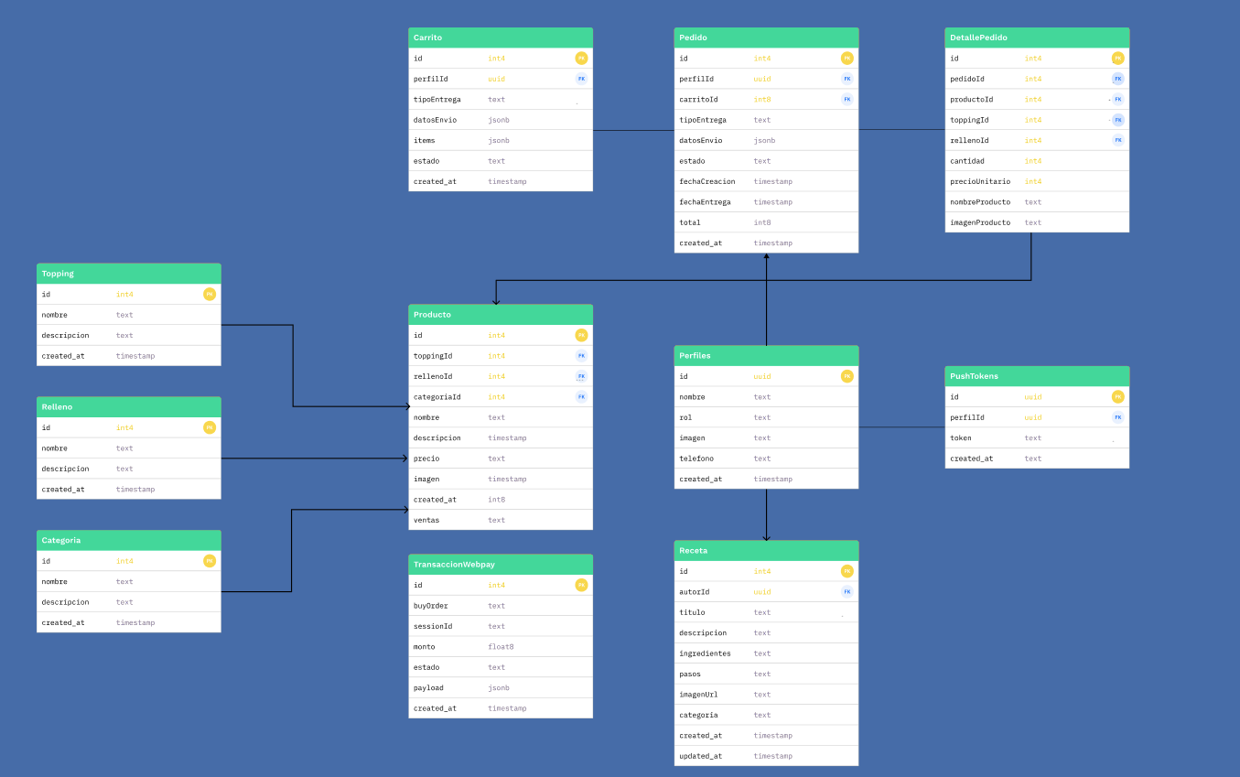
MODELO DE DATOS RELACIONAL

Slide 14










TECNOLOGÍAS PARA EL DESARROLLO
Capas | Tecnologías
Back-End | Next JS - API routes, TypeScript - Node.js
Front-End Web | Next.js (App Router) - TypeScript - React Icons - CSS - Vercel
Front-End Mobile | React Native - Expo - TypeSrcipt - Expo vector icons - Expo Notifications
Base De Datos | Postgre SQL (Supabase)- Supabase Storage
Terceros | WebPay
Despliegue y Control de Versiones | Git Hub

Slide 15
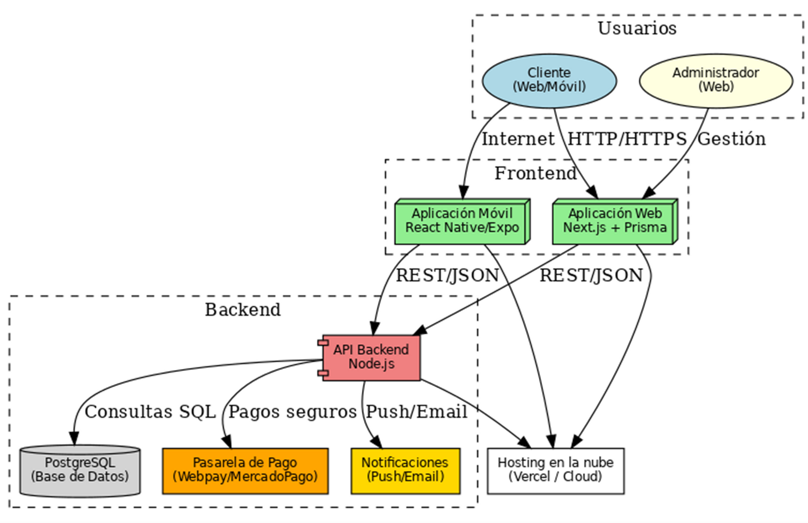
AQUITECTURA DEL SISTEMA

Slide 16
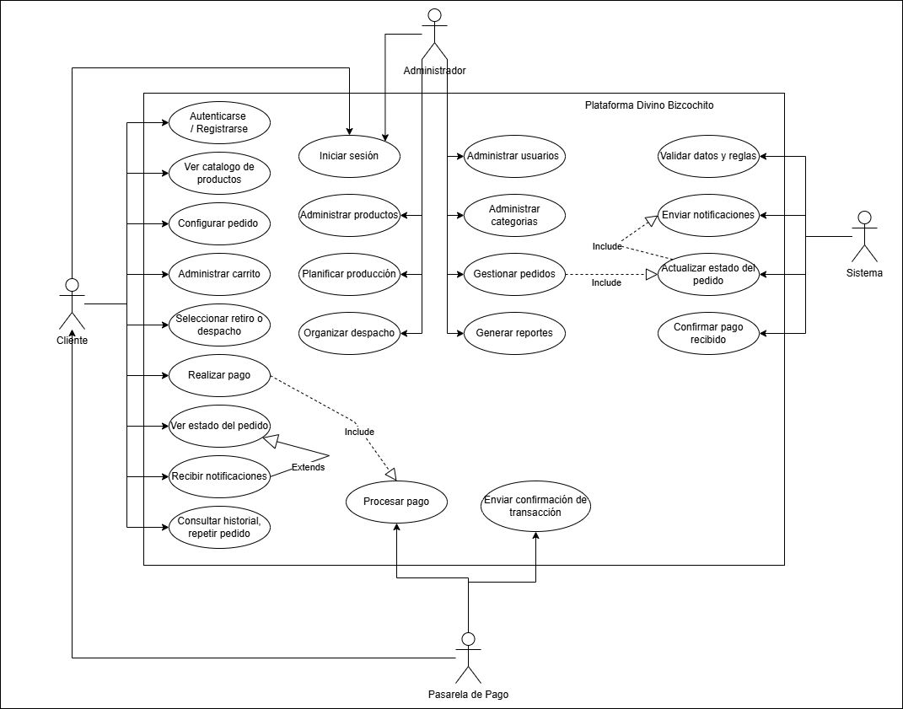
DIAGRAMA DE CASOS DE USO

Slide 17
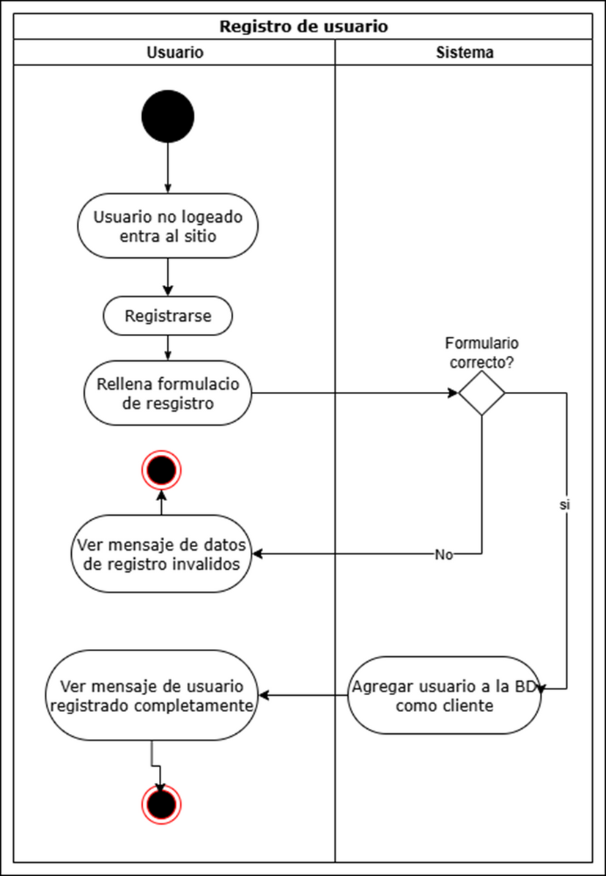
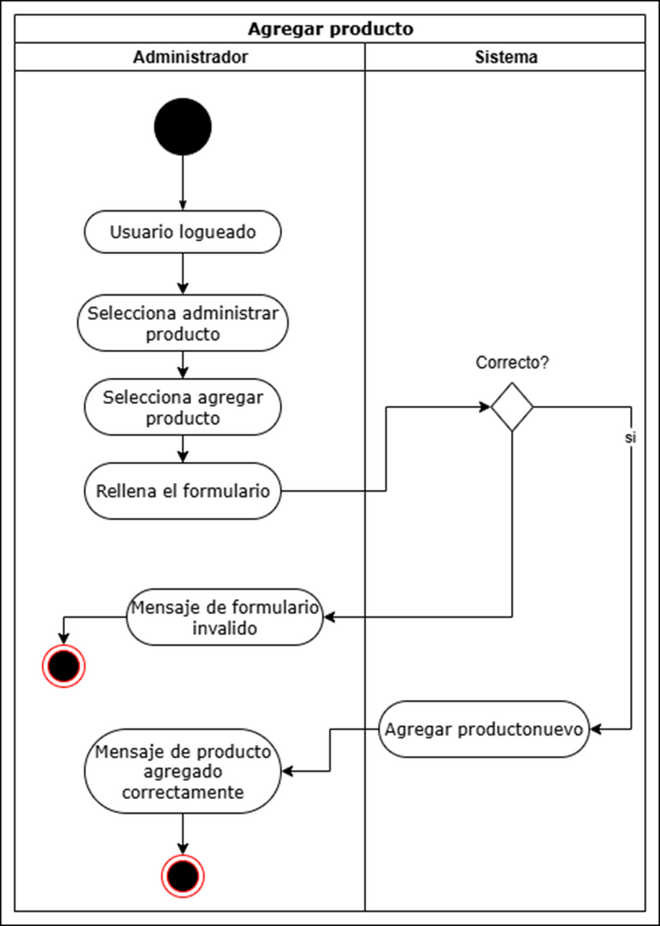
DIAGRAMA DE ACTIVIDADES

Slide 18
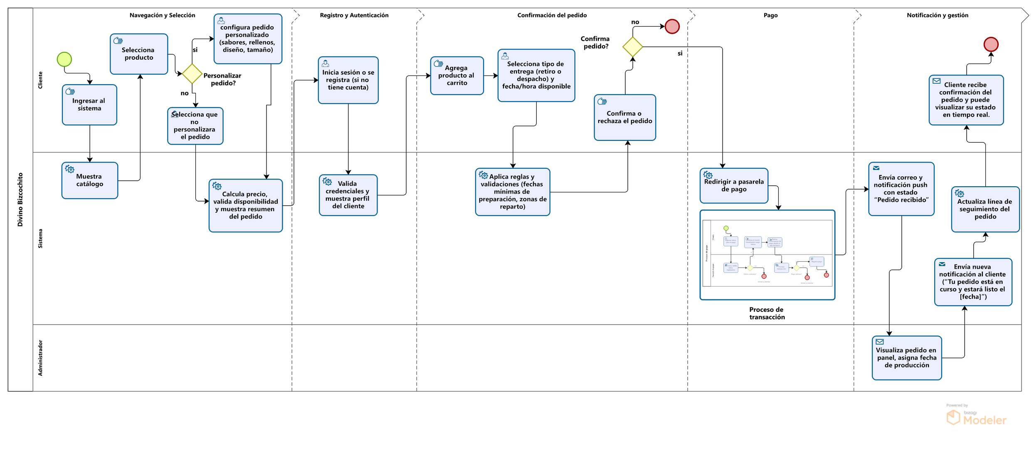
DIAGRAMA TO BE

Slide 19

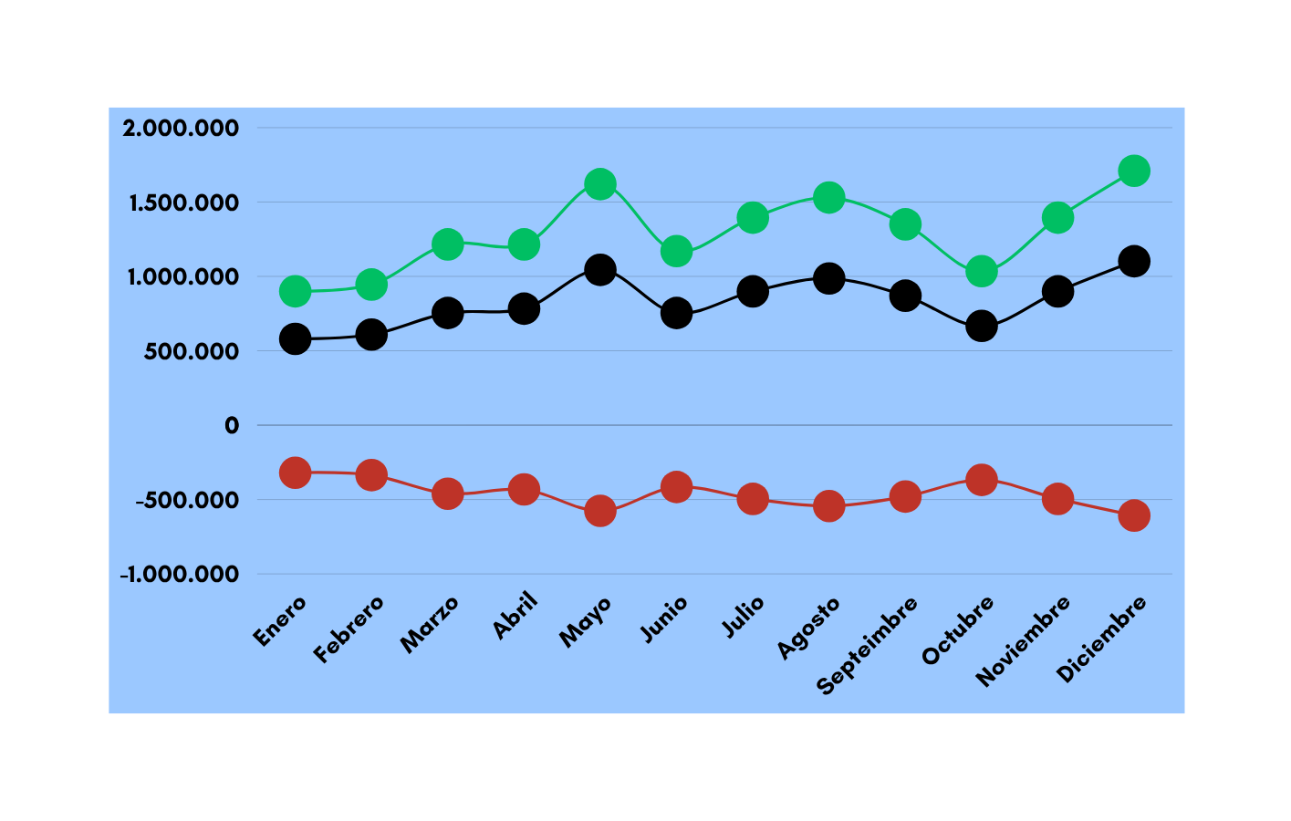
FLUJO DE CAJA
SIN DIGITALIZAR
Precio Promedio por torta 45.000 CLP
Promedio Produccion por torta 16.000 CLP
Sin digitalizar | Sin digitalizar | Sin digitalizar
Ingresos | Gastos | Utilidades
+900.000 | -320.000 | 580.000
+945.000 | -336.000 | 609.000
+1.215.000 | -461.000 | 754.000
+1.215.000 | -432.000 | 783.000
+1.620.000 | -576.000 | 1.044.000
+1.170.000 | -416.000 | 754.000
+1.395.000 | -496.000 | 899.000
+1.530.000 | -544.000 | 986.000
+1.350.000 | -480.000 | 870.000
+1.035.000 | -368.000 | 667.000
+1.395.000 | -496.000 | 899.000
+1.710.000 | -608.000 | 1.102.000
+15.435.000 | -5.533.000 | 9.947.000
Total anual
343 tortas vendidas al año

Slide 20
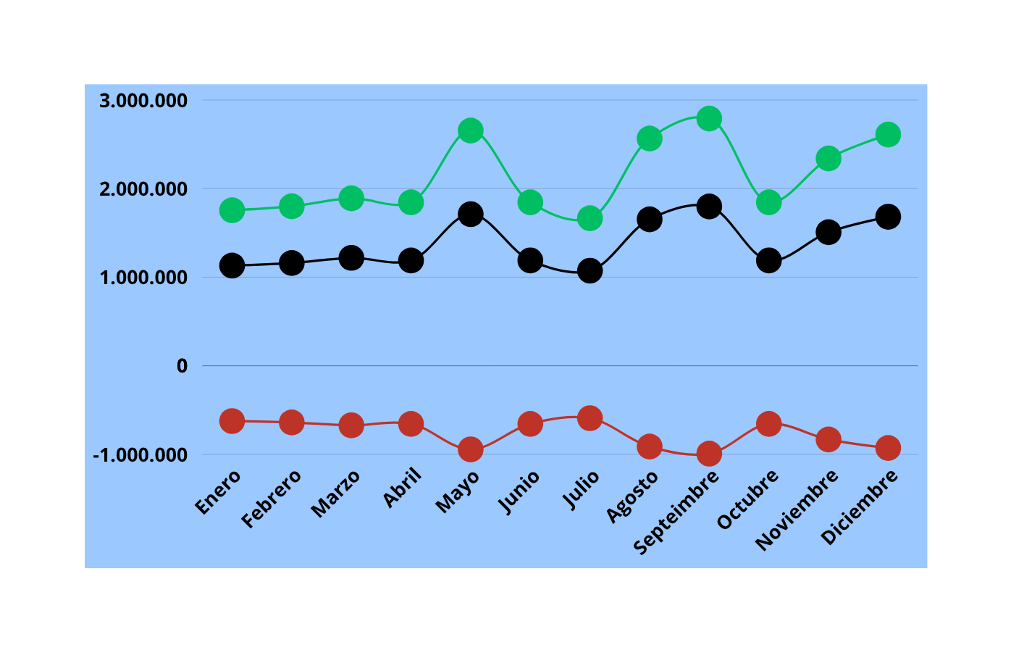
FLUJO DE CAJA DIGITALIZADO
Precio Promedio por torta 45.000 CLP
Promedio Produccion por torta 16.000 CLP
Digitalizado | Digitalizado | Digitalizado
Ingresos | Gastos | Utilidades
+1.755.000 | -624.000 | 1.131.000
+1.800.000 | -640.000 | 1.160.000
+1.890.000 | -672.000 | 1.218.000
+1.845.000 | -656.000 | 1.189.000
+2.655.000 | -944.000 | 1.711.000
+1.845.000 | -656.000 | 1.189.000
+1.665.000 | -592.000 | 1.073.000
+2.565.000 | -912.000 | 1.653.000
+2.790.000 | -992.000 | 1.798.000
+1.845.000 | -656.000 | 1.189.000
+2.340.000 | -832.000 | 1.508.000
+2.610.000 | -928.000 | 1.682.000
+25.605.000 | -9.104.000 | 16.501.000
Total anual
569 tortas vendidas al año

Slide 21
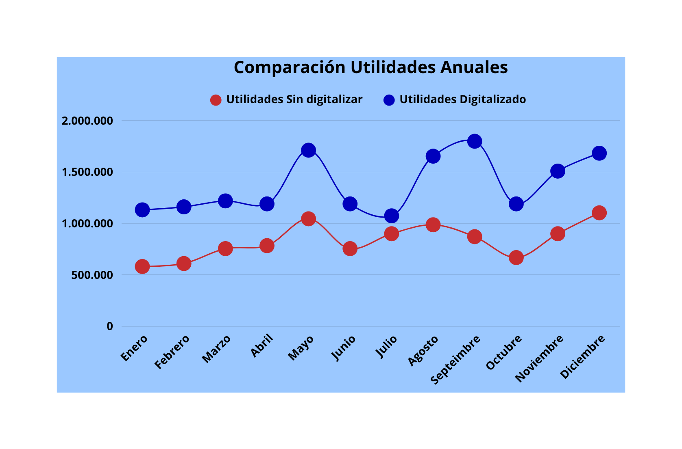
COMPARATIVA FLUJO DE CAJA

Slide 22


COSTOS ESTIMADOS DEL PROYECTO
Categoría | Costos Tecnologicos | Marketing | Costos operativos | Desarrollo Web + App
Monto | $1.119.000 | $800.000 | $3.260.000 | $9.856.000
Total HH Por fases = $9.856.973 (Pago Dividido en 6 Meses de $1.643.829) Resto de Gastos = $4.509.027 (Pago Dividido en 12 Meses de $328.919)
Inversión total
$14.366.000
Año | 1 | 2 | 3 | 4 | 5
% De Crecimiento | No Aplica | 15% | 25% | 30% | 40%
Utilidad Proyectada | $16.501.000 | 16.501.000×1.15 $18.976.150 | 16.501.000×1.25 $20.626.250 | 16.501.000×1.30 $21.451.300 | 16.501.000×1.40 $23.101.400
VAN (10%) | TIR | ROI (5 Años) | PayBack
$10.470.000 | 28% | 128% | 2,2 años (26 meses)

Slide 23
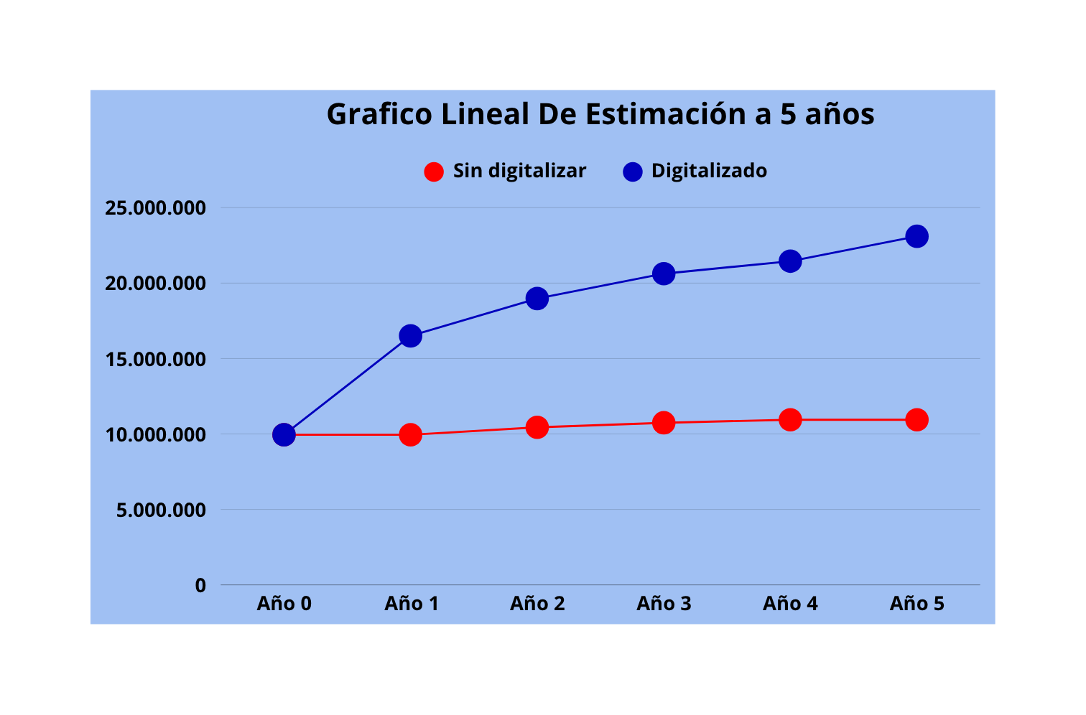
COMPARATIVA DEL CRECIMIENTO A 5 AÑOS

Slide 24


PRESENTACIÓN DEL
PROYECTO WEB Y MOBILE

Slide 25
CONCLUSIÓN
La digitalización propuesta para Divino Bizcochito representa un avance significativo en la gestión operativa y comercial de la pyme. La implementación de una plataforma web y una aplicación móvil permite ordenar, automatizar y centralizar procesos que hoy se realizan de manera informal, reduciendo errores y aumentando la trazabilidad.
Al contar con un sistema de pedidos más eficiente y herramientas administrativas integradas, la empresa mejora su productividad, incrementa sus ingresos y fortalece su presencia digital, asegurando un servicio más profesional y confiable.

Slide 26
MUCHAS
GRACIAS

Slide 27
Anexos
Portalinnova
Entel digital
AS IS
TO BE
Acta de costitucion
Informe ERS
Planilla de requerimientos
Matriz de riesgo
Vistas 4+1
Documento arquitectura de software(DAS)
Matriz EDT
Video proyecto

